Slide 1
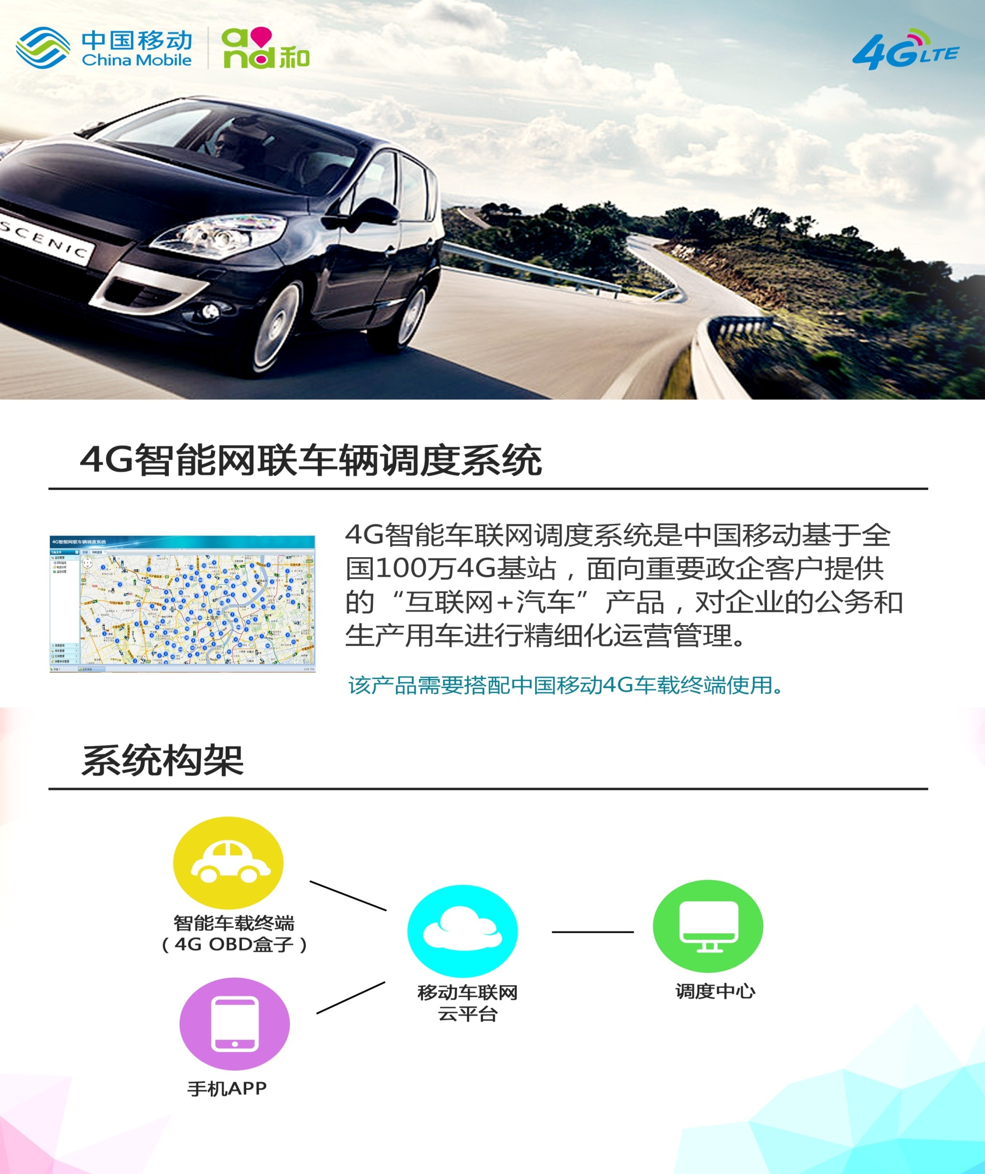
4G车联网整体解决方案

Slide 2


我国汽车行业仍然保持良好增长势头
国内汽车增长快潜力巨大，乘用车市场仍将继续扩大
我国将逐步由汽车制造大国向制造强国转变

Slide 3


中国汽车市场在全球地位日渐突出
汽车产业出口还将进一步扩大
汽车的中国元素越来越多

Slide 4

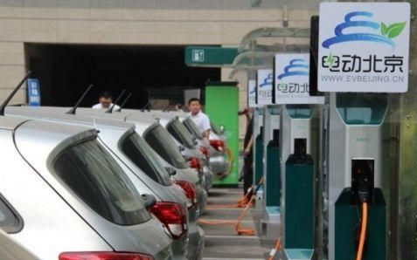
节能环保、新能源汽车成为新的发展热点
采用油电混合动力、插电式混合动力、纯电动乃至燃料电池等方式的新能源汽车越来越普及

Slide 5



互联网化智能汽车正成为新的发展方向
互联网巨头纷纷车载操作系统为切入点，抢占智能汽车入口。
iOS应用
Android应用
操作系统
Carplay
AndroidAuto

Slide 6
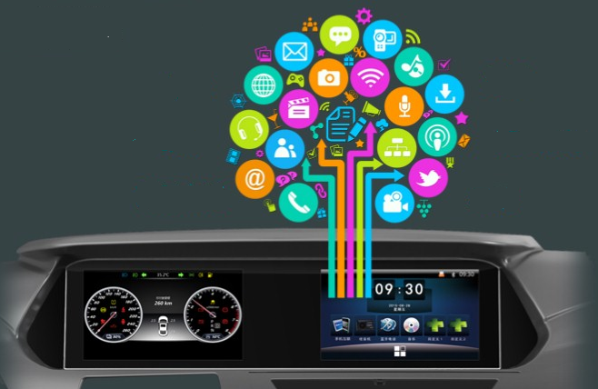
车载信息娱乐越来越受青睐
越来越多的应用将被广泛地安装在汽车上
视频
电话
收音机
语音控制
音乐
导航

Slide 7
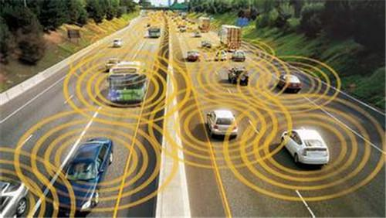
车辆联网得到越来越广泛的普及
当我们的汽车可以安全的相互交谈（vehicle to vehicle),
我们的道路将会更安全
美国国家公路交通安全局宣布，将制定措施要求全美新上路的汽车和其他小型车辆强制性安装通讯服务和V2V系统
车辆联网V2V有望避免80%的交通事故

Slide 8
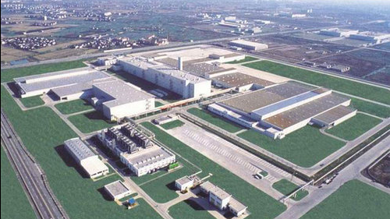
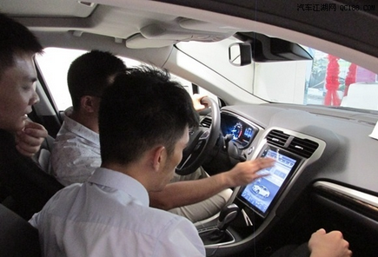
车企要求对汽车进行全生命周期管理
服务全生命周期中的变更:
联网、服务、商务、网络
出厂前需要反复测试终端联网功能以保障质量。
生产
全球部署
销售时需不断向客户展示，不能出任何偏差
物流
销售
服务
车企需要高品质的联网服务提高用户忠诚度
音乐、新闻、导航、应用……

Slide 9
车联网是汽车企业应用新技术的基础，必将开启移动互联市场的新蓝海。

Slide 10
车联网产业关键因素
整合产业链
整车厂商
CP/SP提供商
电信运营商
互联网企业
整合产业链：
在现有车联网商业模式下，企业进入车联网市场首选合作伙伴是整车厂商。
研发能力：
车联网是一个领域跨界广泛的产业，因此需要强有力的跨界研发能力。
运营能力
资金投入
资质申请
服务品质
研发能力
技术门槛
跨界能力
运营能力：
车联网运营早期需要大量的资金、人力的投入。发展与积累的过程漫长，会对前期投入形成极大的挑战。

Slide 11




车联网技术助力车企实现有效的价值经营
车联网有助车厂直接获取用户用车数据，借助大数据能力提升更精准的产品营销
车联网是开放平台服务体系，可以整合多种应用资源，满足用户个性化的应用场景需求，提升用户驾车体验
促进精准营销
满足用户
个性化需求
车联网会增加车主、车厂、经销商直接接触，有助车厂提升对经销商网络的管理与服务创新能力
提升品牌科技感
促进经销商
网络管理
车联网代表智能化移动车载信息服务，采用最新的4G/5G移动通信技术，有助提升品牌智能化科技感
车联网有助于客服中心拓展服务范围，向增值服务、个性化服务发展
促进客服服务

Slide 12
中国移动助力车企实现4G车联网
车企
BIG DATA
平台开放化是大势所趋
利用平台能进行深度的大数据开发
开放平台
良好的通信网络是车联网发展的重要基础
4G网络
TSP
提供商
内容
提供商
渠道
经营商
第三方
开发者
呼叫中心
通过提升汽车信息化，助力车企实现最大的品牌价值！

Slide 13
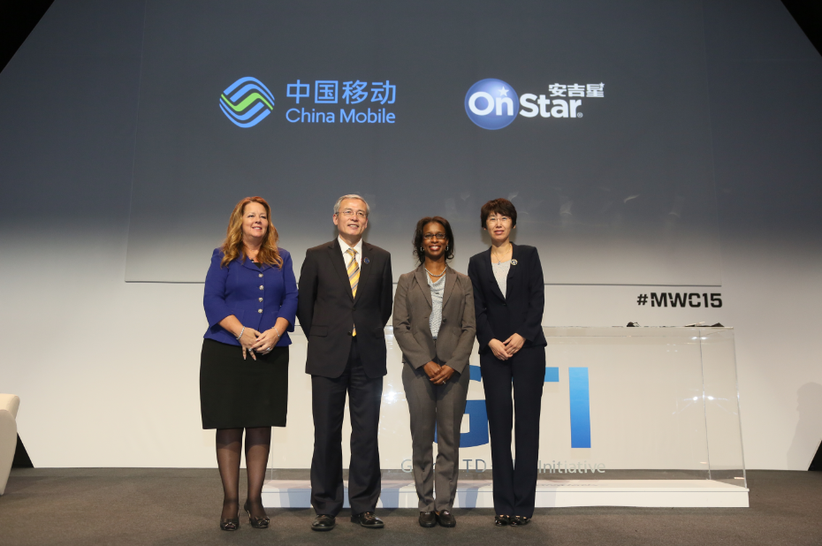
中国移动发布4G车联网
中国移动的高速网络提升汽车服务：
实时联网
安全安防
通过4G车联网技术，车主可以畅享：
4G网络数据服务
VoLTE服务
在线导航
远程道路救援
其他娱乐信息服务
在2015GTI峰会上，中国移动联合通用汽车/安吉星推出全球领先的4G车联网服务，从2015年7月起为GM提供4G车载通信服务。

Slide 14
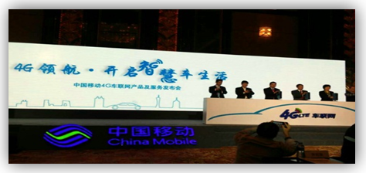
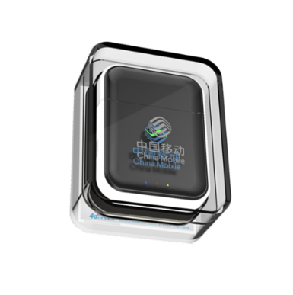
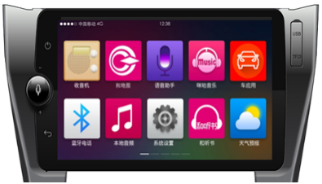
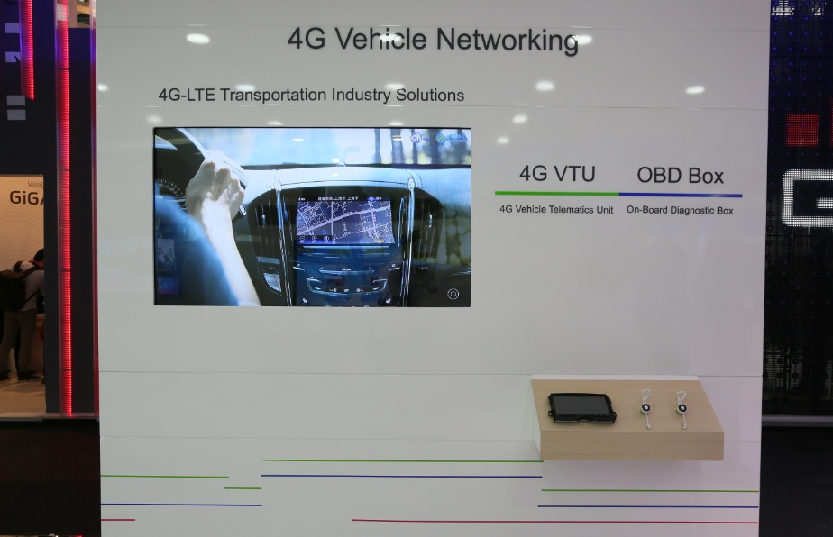
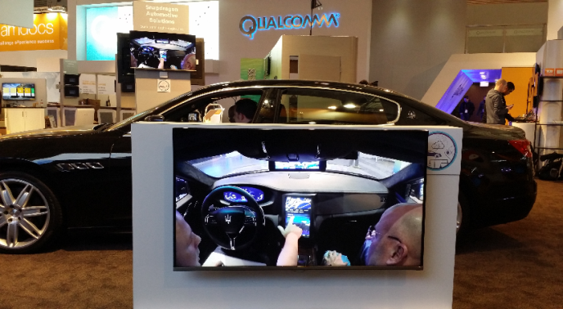
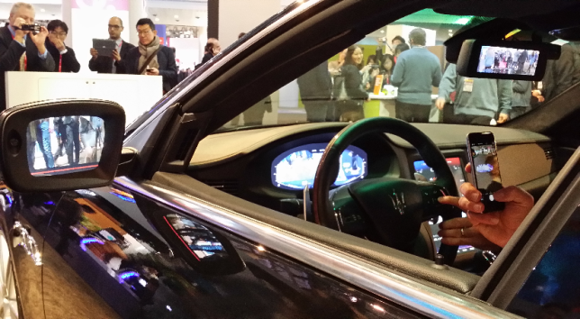
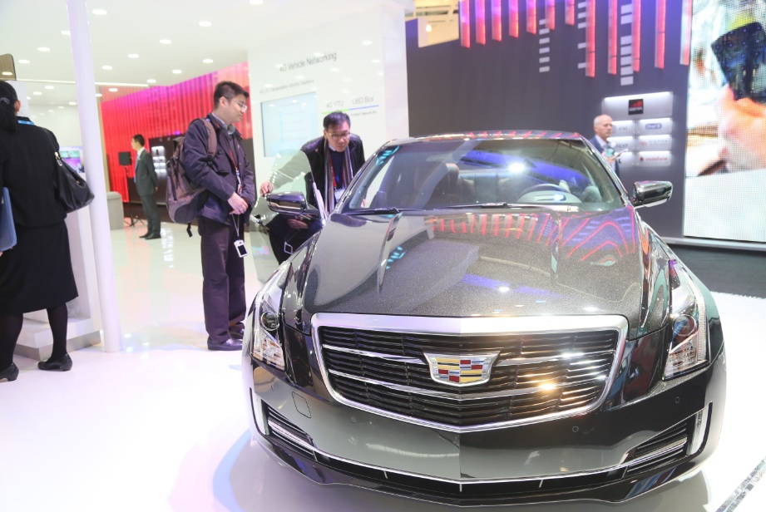
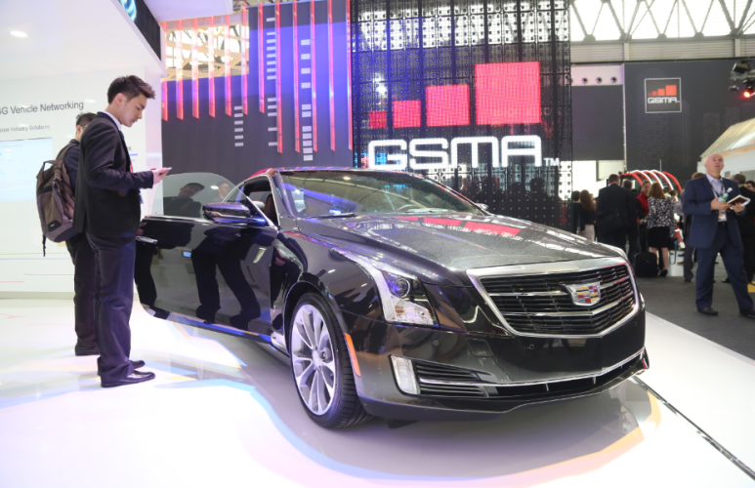
中国移动4G车联网成就
中国移动发布自主产权4G车联网产品，并与车厂合作积累了丰富经验。
2014年11月20日，中国移动正式推出车联网服务以及自主品牌的4G多功能车机、车载路由诊断设备。
中国移动自主品牌车联网产品车机、OBD参展2015年巴塞罗那通信展，与车企销售公司合作推广。

Slide 15
4G车联网发展正当其时
至2020年中国3G将逐步退网
3G
4G
2030年以后中国4G才可能退网
WCDMA
LTE-TDD
cdma2000
5G
LTE FDD
TD-SCDMA
2001-2008
2012年
2020年
2030年
2040年
1、2020年，3G基本上已经停止发展或开始逐步退网。
2、TD-LTE是中国自主发展的4G技术，受到国家的大力支持；目前汽车采用TD-LTE通信技术，正好赶上4G发展高峰期，在相当长一段时间内，保持着稳定的联网效率，无需再升级硬件。

Slide 16
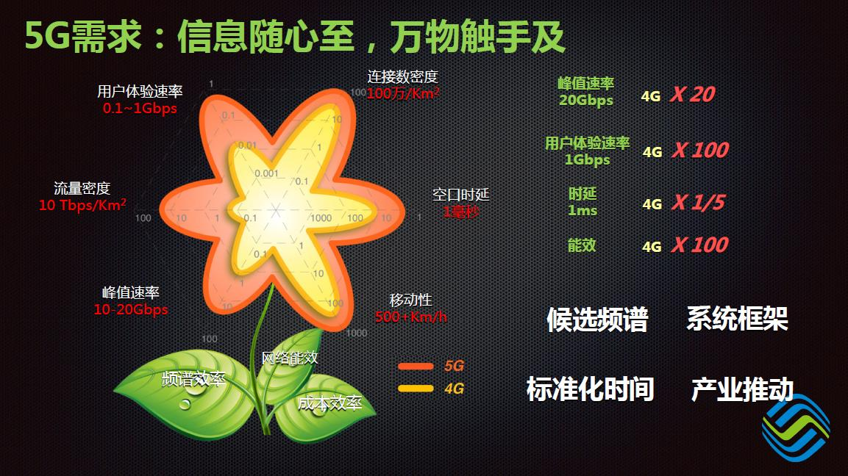
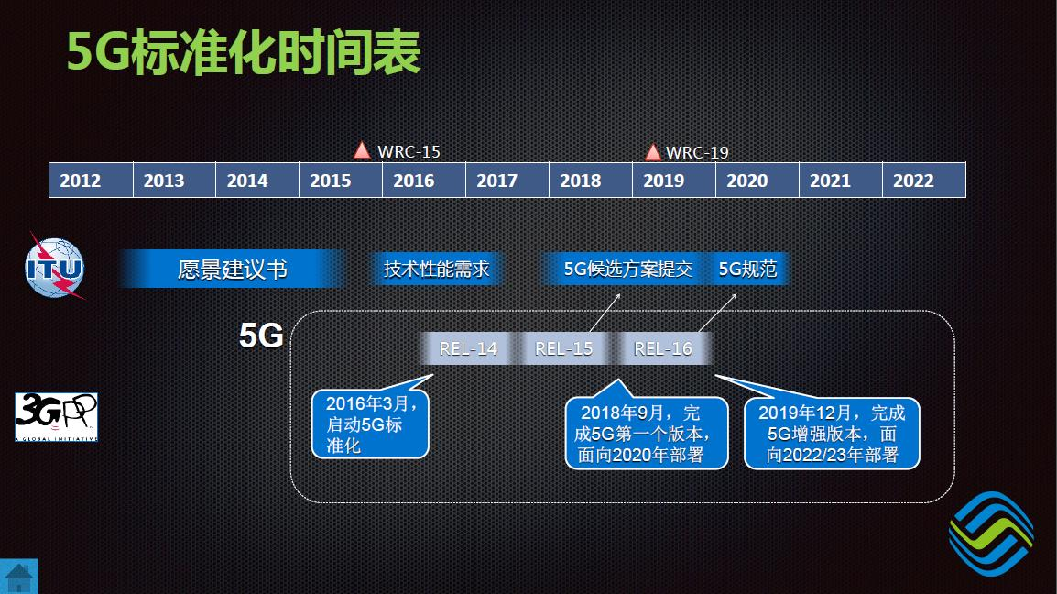
业界加紧研究5G技术，以期更符合车联网应用场景

Slide 17
TD-LTE已成为全球4G主流技术
瑞典
Hi3G
俄罗斯
Vainakh Telecom
俄罗斯
Megafon
加拿大
Sasktel
俄罗斯
MTS
英国
UKB
波兰
Aero2
中国
中国移动
美国Sprint
西班牙
COTA
巴林
Menatelecom
中国
中国电信
西班牙
Neo-Sky
印度
Bharti Airtel
日本
Softbank
沙特阿拉伯
Mobily
中国
中国移动香港公司
尼日利亚
Spectranet
沙特阿拉伯
STC
阿曼
Omantel
尼日利亚
Swift Networks
印度尼西亚
PT Internux
巴西
SKY TV
乌干达
MTN
斯里兰卡
Dialog Axiata
澳大利亚
Optus
澳大利亚
NBN
巴西
On
南非
Telkom Mobile/8ta
截至2015年上半年，全球已有36个国家共开通63张TD-LTE商用网，全球TD-LTE基站数超过120万，发展用户超过3亿，此外还有60个国家共计91张商用网在计划部署中。
中国移动已和83个国家和地区开通了4G漫游服务,今年底实现全球4G（支持TD-LTE和FDD LTE）漫游。

Slide 18



中国移动4G网络规模和用户数全球第一
网络
用户
终端
4G国际化
2G基站：97万
3G基站：57万
4G基站：100万
移动用户8.15亿
4G用户2.6亿
4G终端销量超2.1亿
款式1000种
千元智能机65%
83个国家
商用63张
91张在建

Slide 19

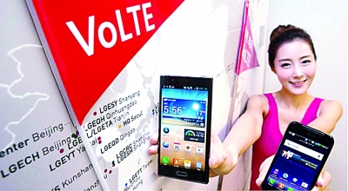
4G网络给车联网带来全新业务体验
4G网络给用户带来了数据和语音的颠覆性体验
通过载波聚合实现
超快的下载体验：
100Mbps是3G的10倍，比家庭宽带快
200Mbps
500Mbps
1000Mbps是3G的100倍，比光纤还快
基于端到端IP的
超高清语音视频
解决方案 VOLTE
无论环境多嘈杂，声音都清新悦耳

Slide 20

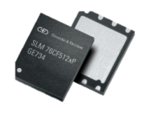
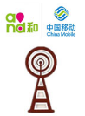

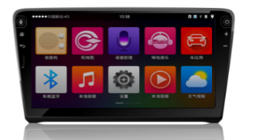
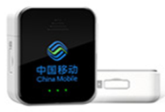
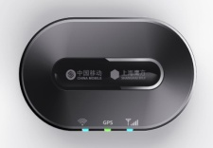
基于4G车联网专网服务，打通云端互联，实现多方共赢
中国移动基于品牌优势，整合终端研发、内容引入等能力，以及超强的4G车联网专网能力，以运营车联网开放平台为基础，实现车企、中国移动、车主用户、合作伙伴四方共赢。
云
端
管：4G
TSP
应用
内容
开放
呼叫中心
线下服务
行业方案
专网
4G网络
4G 车机
4G OBD盒子
4G Car-Fi
行车记录仪、ADAS
定制

Slide 21
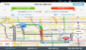
4G车联网专网整体架构
依托4G车联网专网平台，中国移动为车企提供智能型的通道、计费及运维等服务
基于中国移动的智能管道服务，车企可以为车主提供丰富车载应用和卓越的联网驾驶体验
车企
Backend
语音业务：
支持2/3/4G平滑切换；
VoLTE；
灵活计费：
支持按APN种类、
被叫种类区分策略；
IMS
基础网络
支撑网络
AS/SCP
PGW/GGSN
PBOSS
CSCF
SMSC
BOSS
数据业务：
支持多APN；
卡态管理：
提供全周期管理；
支持API接口
支持Portal界面
车联网专网
BGCF
HSS
M2M
Monitor
MME
SGW
SGSN
MSC/MGW
短信业务：
支持上下行短信；
支持短信屏蔽
空中写号：
支持远程更改号码；
eNodeB/NodeB/BTS/BSC
汽车

Slide 22

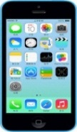
满足车企对智能语音控制的要求
呼叫中心
CSFB/
VoLTE
可设置呼叫前转号码，满足车企引导车载话务的需求
号码如呼叫中心、售后服务电话等，允许呼入呼出且不限时长
白名单
╳
为保障驾驶安全，可设置禁止车载终端呼入呼出私人号码
黑名单
╳
PSTN

Slide 23
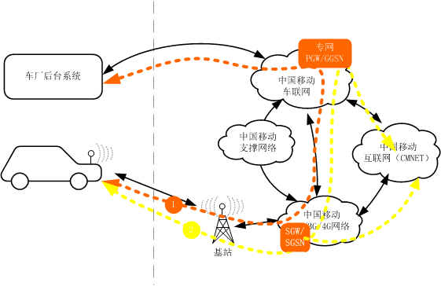
满足车企对多APN数据业务的要求
车企往往要求运营商可以提供多个APN，并针对不同APN设置控制开关（举例，APN1、APN2、APN3），每个APN都有独立的计费方式和数据流量控制，各APN下的数据流量控制互不影响；如
APN1：
用于连接车企后台，永不关闭，对车主免费；
APN2：
用于车主用户可以访问互联网，正常计费；
APN3：
用于VoLTE，永不关闭，一直保持可用。

Slide 24
灵活的计费模式更符合车企运营要求
个性化套餐包：
面向前装车企客户，提供灵活的套餐策略。
个性化计费：
按付费对象（车厂、车主）；按计费网元（流量、时长、短信等）等方式计费。
用户生命周期管理：
在汽车生产、制造、配送、用户订购/取消等阶段，提供不同套餐及面向车厂的套餐更改服务，并向车企标准化API接口。
生产期
“测试套餐”，用于生产期间的测试需要
用户服务期
“基础套餐”满足车企运营需要；
用户沉默期
用户销号期
“基础套餐”，在用户不续约情况下，满足车企运营需要
号码资源回收
“标准套餐”满足车主使用需要。
业务类型 | 控制点 | 控制策略 | 计费方式
数据业务 | APN1 | 不控制 | 车企购买，采用流量池。
 | APN2 | 不允许超出套餐限制 | 车主购买，提供多种形式的套餐包。
语音业务 | 服务电话 | 救援客服等电话，随意拨打 | 按照语音池统计。
 | 私人电话 | 有时长限制

Slide 25
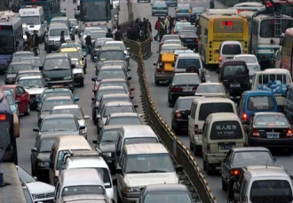
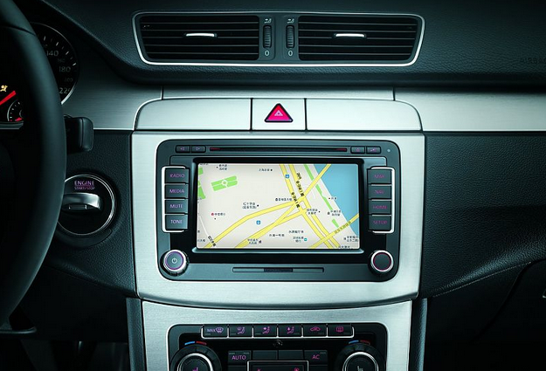

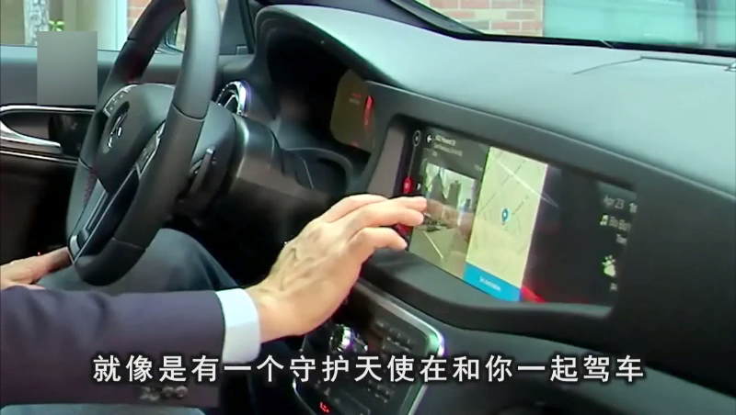
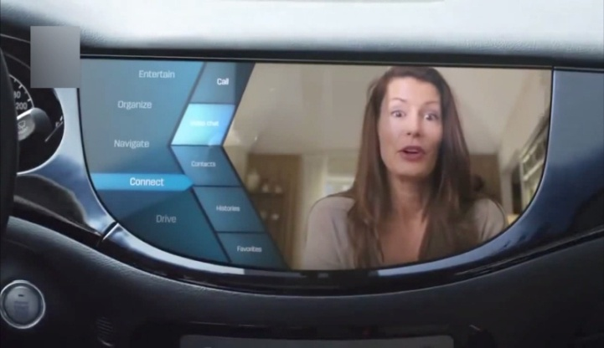
高带宽：海量数据沟通，保障畅享在线娱乐
4G网络提供多APN的数据接入，速率峰值达100Mbps，可方便快捷的使用海量数据应用，实时畅享在线娱乐，如路况实景影像、高清视频通话等。
车主可以实时查看道路拥堵实景影像
实景交通路况
高清视屏通话

Slide 26
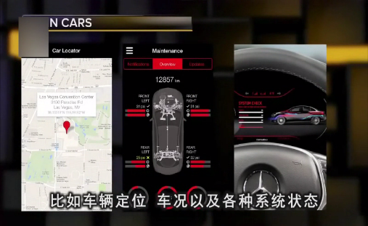
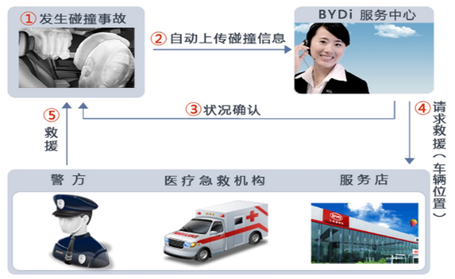
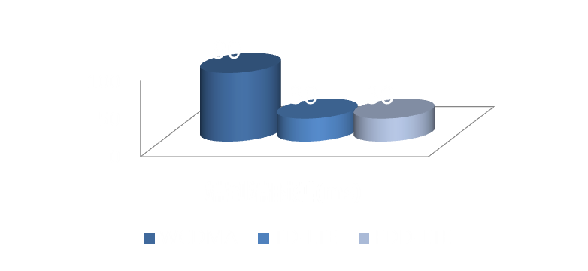
低时延：实时远程诊断，保障车辆安全出行
基于4G网络，实现更短的端到端业务时延体验，数据时延在30ms左右，充分满足汽车远程诊断和道路救援等的实时性要求，保障车辆安全出行。
道路救援
车辆发生碰撞，车辆实时远程诊断，及时根据伤者情况联系救援机构实施救援，为挽救驾乘人员的安全赢得时间。
实时诊断
远程实时采集车况和各种车辆系统状态信息，实现车辆状态自动诊断和车辆保护。

Slide 27
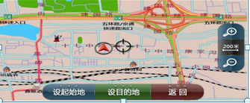
精准定位：保障车辆智能导航
基于4G网络实现“差分定位+辅助定位”的高精度定位，实现在不同道路环境中的精准位置服务；
结合实时路况信息，为车主合理规避交通拥堵，实现智能导航。
位置服务
GPS
/
北斗定位卫星
4
G
-
LTE
智能导航
实时采集路况信息，规避交通拥堵路段，为安全快速到达目的地提供保障
网络
周期性上报
差分信息
周期性获取
接收
GPS
定
差分定位
差分信息
位信息
基准站

Slide 28
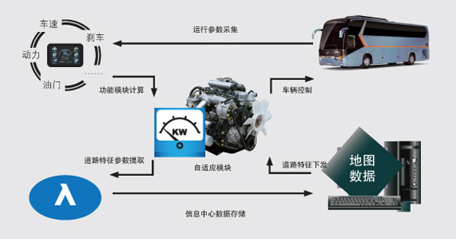

车网协同：协同预测，保障车辆智慧驾驶
车与车网：车与车之间通过4G等通信手段传递信息，实现车辆间信息交互和协同控制，提高行车效率，改善交通安全。
车内网：实时采集车身网（车内仪表盘、方向盘、多媒体等）和动力网（车内发动机、变速器，承载系统）数据，分析驾驶行为，实现油耗等智能预测。
车辆与路侧设备通信，如与ETC通信实现自动收费；与信号灯发生通信，能够将道路交通状态信息发送给车辆。
协同式预测节油
预测性节油驾驶，节油10%以上
协同性安全驾驶
道口事故率降低30%以上

Slide 29
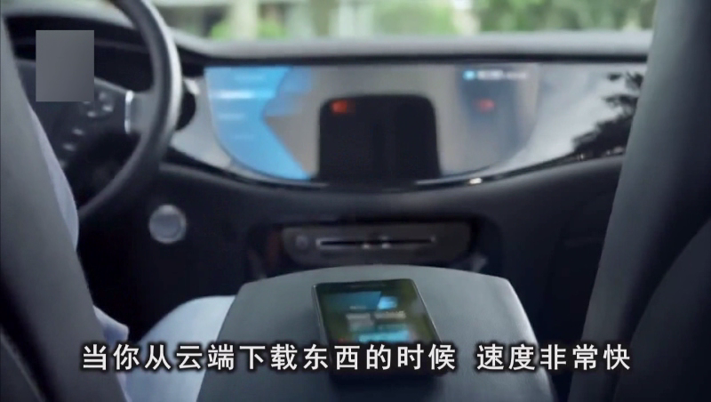
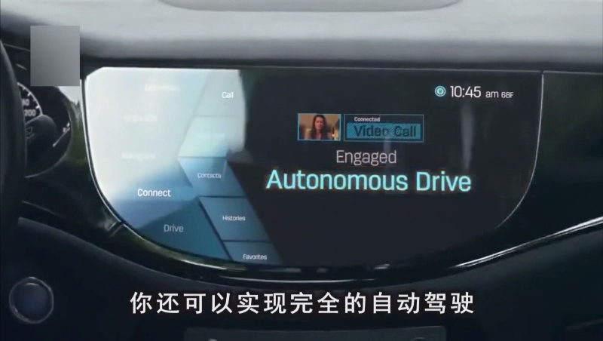
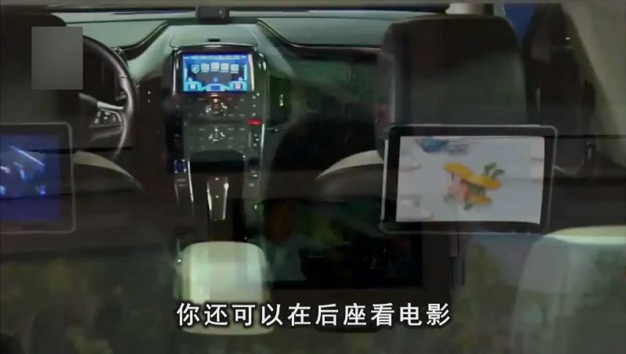
永远在线：永不掉线，保障车辆在线服务
永不掉线：4G车载终端（TBOX）注册网络，网络侧将一直保持PDP连接，整个上网过程是零延时、零缓冲、零等待。
任何应用均可即时发起，没有重建网络连接的时间消耗，避免了TBOX重建连接对电池的消耗，增强了TBOX的续航能力。

Slide 30
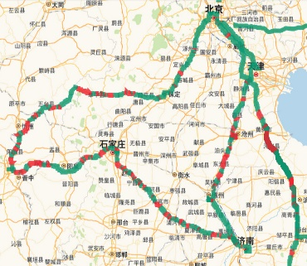
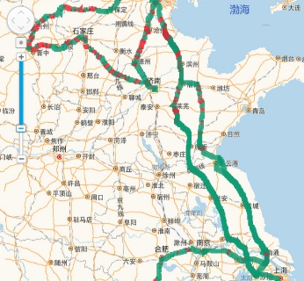
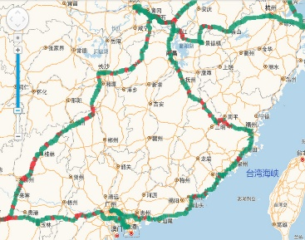
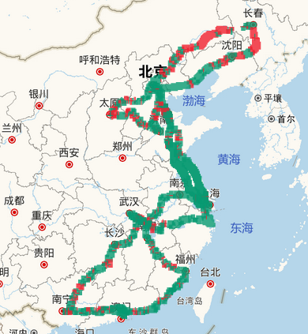
中国移动全力支持车企4G车联网体验测试
Heilongjiang
Jilin
Xinjiang
Liaoning
Gansu
Inner Mongolia
Beijing
Ningxia
Hebei
Qinghai
Shanxi
Shandong
Shannxi
Henan
Jiangsu
Tibet
Sichuan
Hubei
Anhui
Shanghai
Jiangxi
浙江
Guizhou
Hunan
Fujian
Taiwan
Yunnan
中国移动全力支持车企路测，根据实际路测，及时完善网络优化，达到网络覆盖无盲点，提升高速驾驶状态中的网速。
Guangxi
Guangdong
Hainan

Slide 31



中国移动开放平台聚合多种资源丰富车企TSP应用
现有互联网应用的融合和移植：
车载应用模式的探索和开发：
积极引入三方应用，深度融合车载语音产品与其他应用产品，打造丰富车生活
开放平台吸引应用开发者，开发车载应用，带来车载环境下的驾乘体验
数据能力
互联网应用
车企TSP
车载应用
基础服务能力
车联网开放平台
平台全面开放各种内容、服务、能力、数据，形成生态环境
提供完善的第三方开发者支持，方便创新应用的推出。

Slide 32

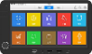

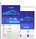

4G车联网开放平台整体架构
车载终端接入平台
开放平台
应用开放平台
应用/服务/能力整合平台
解决方案整合
B2B平台
（标准API）
车企
平台
车机
业务鉴权
业务流程控制
公共能力平台
CAN
账号密码体系
日志处理
车联网
专网
终端接入平台
门户/客户端接入平台
数据采集
数据分析
数据可视化
数据分析平台
数据存储
数据安全及脱敏
呼叫
中心
车机APP
手机APP
运营营销管理
经销商管理
供应商管理
业务运营平台
业务运营平台
出入库管理
SIM卡管理
终端设备配置管理
PC门户
运维监控
业务支撑
OSS
BSS
故障
调度
客户
计费
割接
重保
产品
结算

Slide 33






平台引入不同内容、服务，满足用户多样化需求
工具、导航
娱乐社交
资讯
应用市场
语音识别
导航
路况信息
即时通信
音乐电台
旅游
新闻资讯
汽车资讯
天气
查违章
用车服务
车况监测
后服务
停车
代驾
拼车
车况监控
行车记录仪
洗车保养
故障救援
汽车卖卖

Slide 34
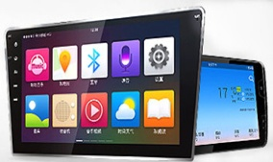
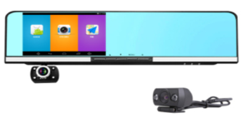
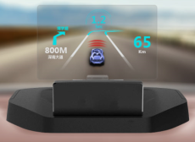
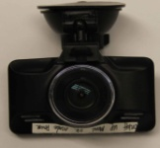
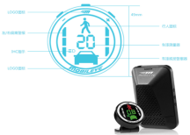

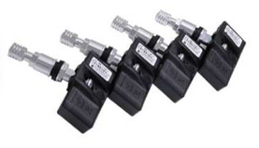


开放平台支持客户多样化终端接入需求
智能车机
OBD
智能后视镜
HUD
行车记录仪
ADAS
车内MiFi
车辆传感器
平台形成接入标准，可接入多样化的车载终端和车用传感器。

Slide 35






中国移动可为车企定制车载电子终端，适应多种应用场景
4G多功能车机
针对大众朗逸、速腾、帕萨特、迈腾、捷达、宝来、桑塔纳、POLO、日产轩逸、丰田凯美瑞、卡罗拉、起亚K3、福特等13款车型设计10.1寸屏4G车机，为车主提供丰富的互联网信息娱乐体验。 2015年12月底前具备量产条件。
宝来
速腾
。。。
4G OBD
中国移动4G OBD盒子，是一款兼具4G路由以及车载诊断功能的设备，目前已具备量产条件。
4G TBOX
4G T-BOX是具有4G路由、GPS定位、驾驶行为分析的一款轻量级车载产品。1月初具备量产条件。
ADAS行车记录仪
ADAS行车记录仪是具备高级辅助驾驶功能的行车记录仪。采用机器视觉的方法分析处理所得到的图像，获取车道偏离预警信息、前车碰撞预警信息，2月初具备量产条件。

Slide 36






大数据分析能力，满足汽车行业的个性化运营需求
通过驾驶习惯分析及时警示司机，保障出行安全
通过车辆位置分析，改善公共交通提高出行效率
定位用户需求，提高生活的便捷性和娱乐性
开放能力吸引开发者，打造定制化的用户体验
数据真实性、样本代表性、隐私侵犯、信息泄露

Slide 37







基于大数据分析能力创新现有商业模式
UBI车险
战略、创新
中国移动云平台
计算能力
存储能力
分析能力
挖掘能力
统计性数据
及分析能力
销售、运营
个性化数据
及传播能力
T平台
个性化数据
个性化营销内容
采集、处理、可视化能力
服务
推送、传播能力
实时性数据
及前后端能力
后台实时并发性能
4G 车载终端
保险服务、道路救援

Slide 38



我们还可以做更多……
在移动互联新时代，中国移动已不只提供基础通信、开放平台、车载终端等服务，还可以为车企提供新能源+分时租赁、内容资源、联合营销等创新应用服务解决方案。
新能源+分时租赁
内容资源
联合营销

Slide 39



与中国移动携手，在4G车联网齐头并进
高品质移动网络
卓越的4G覆盖
灵活的商务策略
遍布中国的专业团队
放心满意的售后服务
全天候7*24*365
庞大的客户群资源
广阔的市场合作空间
协同推进车联网发展

Slide 40
谢 谢！

